Slide 1

SYLLABUS
PLC NÂNG CAO

Slide 2
ĐỀ CƯƠNG CHI TIẾT
SAU KHI HỌC XONG MÔN HỌC NÀY, NGƯỜI HỌC CÓ KHẢ NĂNG:
G1: Giải thích được, phân tích được ứng dụng của PLC trong hệ thống dây chuyền thực tế
G2: Giải thích được, phân tích được hoạt động và ứng dụng thực tiễn của trạm/hệ thống có bộ điều khiển PLC
G3: Đo lường, kiểm tra thông số và lắp đặt các hệ thống điện với PLC.
G4: Lắp ráp, vận hành, thiết bị điện và các hệ thống ứng dụng PLC cơ bản; có thể đánh giá tình trạng hoạt động, xử lý sự cố, hiệu chỉnh hoạt động của PLC với các thiết bị ngoại vi (cảm biến, công tắc, động cơ, domino, ...).
G5: Rèn luyện tính cẩn thận, tỉ mỉ trong tính toán, chủ động trong công việc, biết tổ chức, sắp xếp và quản lý công việc hiệu quả.
AUT214 - PLC NÂNG CAO

Slide 3

Bài 7:
CÁC CÔNG CỤ CHẨN ĐOÁN LỖI

Slide 4
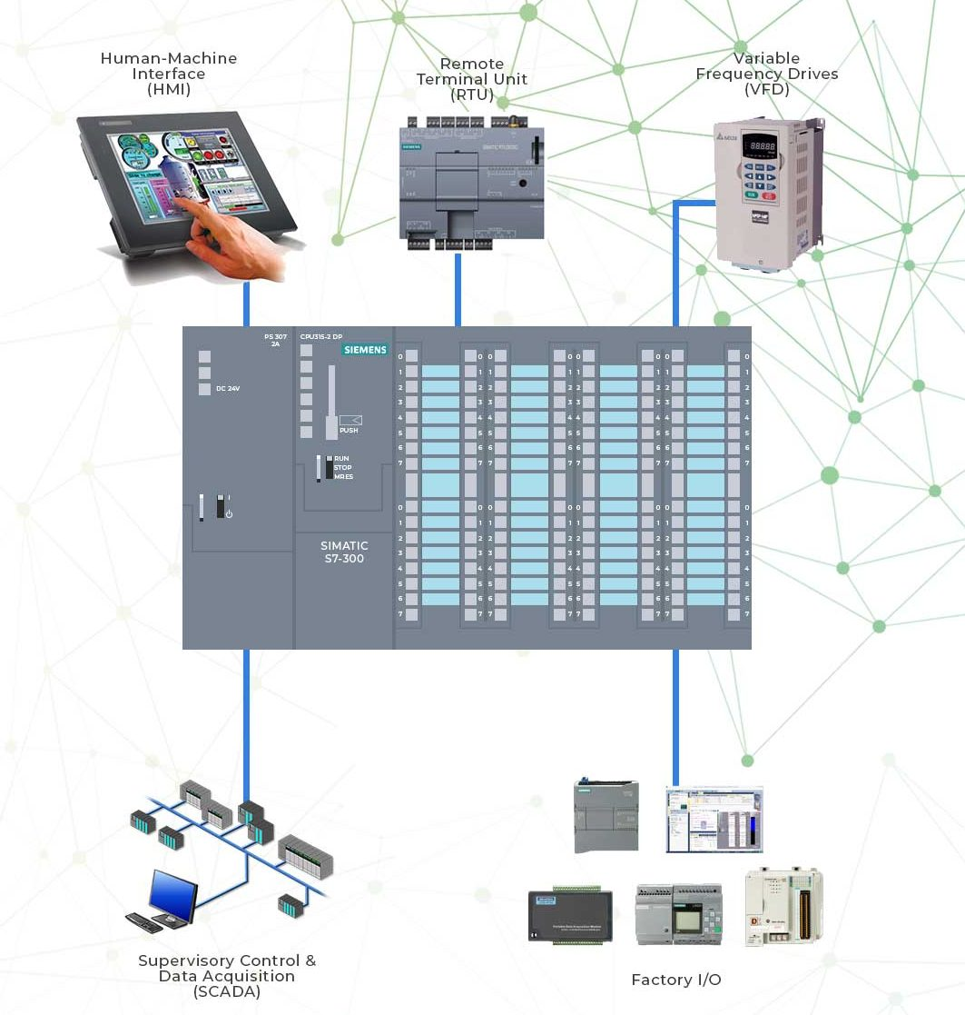
Bài 7:
CÁC CÔNG CỤ CHẨN ĐOÁN LỖI

Slide 5
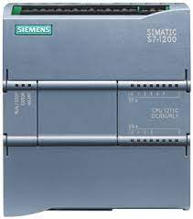
Các công cụ chẩn đoán lỗi
1. CÔNG CỤ TRỰC TIẾP:
  Các LED trạng thái
Cpu và các module I/O sử dụng các LED để cung cấp thông tin về trạng thái hoạt động của module lẫn của I/O.
a) STOP/RUN
b) ERROR
c) MAINT (Maintenance: nhấp nháy khi gắn vào một thẻ nhớ). CPU chuyển sang chế độ STOP. Sau đó, thực hiện một trong các hàm sau để bắt đầu việc định lượng thẻ nhớ:
Màu cam: chế độ STOP.
Màu xanh lá: chế độ RUN.
Trạng thái nhấp nháy (màu cam và xanh lá thay đổi luân phiên): CPU đang khởi động.
Màu đỏ: phần cứng bị hỏng.
Màu đỏ nhấp nháy: lỗi đơn, như một lỗi bên trong CPU, một lỗi phía thẻ nhớ hoặc lỗi nào đó về cấu hình
Thay đổi CPU sang chế độ RUN.
Thực hiện đặt lại bộ nhớ (MRES).
Chu trình cấp điện CPU.
LED TRẠNG THÁI TRÊN CPU
AUT207 - PLC NÂNG CAO

Slide 6
Các công cụ chẩn đoán lỗi
1. CÔNG CỤ TRỰC TIẾP:
  Các LED trạng thái
Cpu và các module I/O sử dụng các LED để cung cấp thông tin về trạng thái hoạt động của module lẫn của I/O.
LED TRẠNG THÁI TRÊN CPU
Bảng hiển thị LED:
CPU cung cấp 2 LED chỉ thị trạng thái của giao tiếp truyền thông PROFINET.
  Link (xanh lá) sáng: chỉ thị kết nối thành công
  Rx/Tx (màu vàng) sáng: chỉ thị hoạt động truyền phát
CPU và mỗi module tín hiệu số (SM) cung cấp một LED kênh I/O cho mỗi một trong các ngõ vào hay ngõ ra số.
AUT207 - PLC NÂNG CAO

Slide 7
Các công cụ chẩn đoán lỗi
1. CÔNG CỤ TRỰC TIẾP:
  Các LED trạng thái
Cpu và các module I/O sử dụng các LED để cung cấp thông tin về trạng thái hoạt động của module lẫn của I/O.
Mô tả | Màu cam/ xanh lá STOP/RUN | Màu đỏ ERROR | Màu cam MAINT
Ngắt nguồn | Off | Off | Off
Khởi động, tự kiểm tra, cập nhật firmware | Nhấp nháy | - | Off
Chế độ STOP | On – màu cam | - | -
Chế độ RUN | On – màu cam | - | -
Tháo rời thẻ nhớ | On – màu cam | - | Nhấp nháy
Lỗi | On – màu cam lẫn xanh lá | Nhấp nháy | -
Yêu cầu duy trì | On – màu cam lẫn xanh lá | - | On
Hư hỏng phần cứng | On – màu cam | On | Off
Kiểm tra LED hay firmware CPU bị hỏng | Nhấp nháy | Nhấp nháy | Nhấp nháy
LED TRẠNG THÁI TRÊN CPU
AUT207 - PLC NÂNG CAO

Slide 8
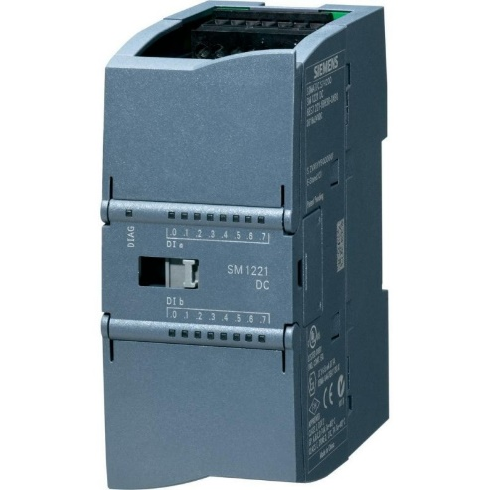
Các công cụ chẩn đoán lỗi
1. CÔNG CỤ TRỰC TIẾP:
  Các LED trạng thái
Cpu và các module I/O sử dụng các LED để cung cấp thông tin về trạng thái hoạt động của module lẫn của I/O.
    LED trạng thái trên module SM
Module SM tín hiệu số cung cấp một LED DIAGNOSE chỉ thị trạng thái của module:
Màu xanh lá: module đang làm việc
Màu đỏ: module bị hỏng hoặc không làm việc
Module SM tín hiệu tương tự cung cấp LED kênh I/O cho mỗi một trong các ngõ vào và ngõ ra kiểu tương tự:
Màu xanh lá: kênh đã được cấu hình và đang hoạt động
Màu đỏ: ngõ ra hoặc ngõ vào độc lập có lỗi
Module SM tín hiệu tương tự cung cấp một LED DIAG chỉ thị trạng thái của module:
Màu xanh lá: module đang làm việc
Màu đỏ: module bị hỏng hoặc không làm việc
Module SM có thể phát hiện tình trạng tính hiệu đến module (tín hiệu lề, nếu cần)
AUT207 - PLC NÂNG CAO

Slide 9
Các công cụ chẩn đoán lỗi
1. CÔNG CỤ TRỰC TIẾP:
  Các LED trạng thái
Cpu và các module I/O sử dụng các LED để cung cấp thông tin về trạng thái hoạt động của module lẫn của I/O.
Mô tả | DIAG (Màu đỏ/ Xanh lá) | Kênh I/O (Màu đỏ/ Xanh lá)
Ngắt tín hiệu lề | Nhấp nháy đỏ | Nhấp nháy đỏ
Không được cấu hình hay cập nhật trong tiến trình | Nhấp nháy xanh lá | Off
Module được cấu hình không gặp lỗi | On (màu xanh lá) | On (màu xanh lá)
Lỗi | Nhấp nháy đỏ | -
Lỗi I/O (với các chẩn đoán được kích hoạt) | - | Nhấp nháy đỏ
Lỗi I/O (với các chẩn đoán được kích hoạt) | - | On (màu xanh lá)
AUT207 - PLC NÂNG CAO

Slide 10
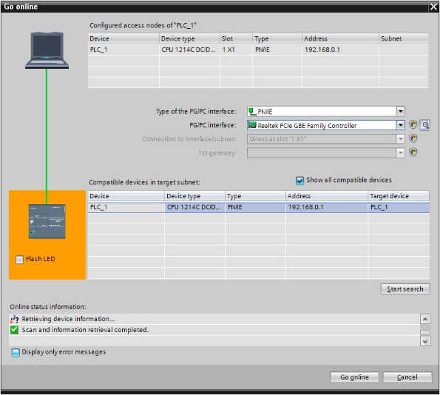

Các công cụ chẩn đoán lỗi
2. CÔNG CỤ TRỰC TUYẾN:
    Trực tuyến và kết nối với CPU
Yêu cầu kết nối trực tuyến giữa thiết bị lập trình và CPU để nạp các chương trình và các dữ liệu đến hệ thống cũng như các hoạt động sau:
- Kiểm tra chương trình người dùng
- Hiển thị và thay đổi chế độ vận hành của CPU
- Hiển thị và thiết lập ngày giờ trong ngày của CPU
- Hiển thị thông tin module
- So sánh và đồng bộ các khối từ ngoại tuyến đến trực tuyến
- Các chuẩn đoán hiển thị và chuẩn đoán đệm
Để thiết lập CPU, nhấp vào sau đó có thể truy xuất dữ liệu trên hệ thống trực tuyến hay chẩn đoán bằng cách sử dụng thẻ tác vụ “Online tools”
Màu cam chỉ thị một kết nối trực tuyến.
AUT207 - PLC NÂNG CAO

Slide 11
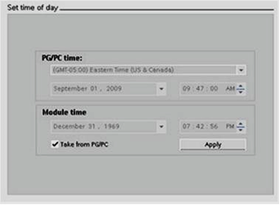
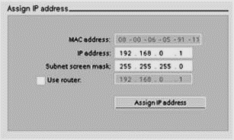
Các công cụ chẩn đoán lỗi
3. CÔNG CỤ CẤU HÌNH:
Thiết lập địa chỉ IP và thời gian trong ngày
Ta có thể thiết lập địa chỉ IP và thời gian trong ngày trong CPU trực tuyến
Sau khi kết nối đến một CPU trực tuyến từ vùng “Online & Diagnostic”, ta có thể hiển thị hay thay đổi địa chỉ IP.
Có thể hiển thị hay thiết lập các thông số thời gian và ngày của CPU trực tuyến.
AUT207 - PLC NÂNG CAO

Slide 12
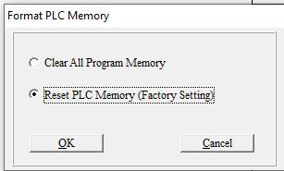
Các công cụ chẩn đoán lỗi
3. CÔNG CỤ CÀI ĐẶT:
  Khôi phục cài đặt gốc
Có thể khôi phục cài đặt gốc ban đầu của một bộ lập trình S7-1200 qua những nội dung sau:
    Không thêm thẻ nhớ vào trong CPU.
    CPU phải được kết nối trực tuyến.
    CPU đang ở chế độ STOP.
*Lưu ý: Nếu CPU đang ở chế độ RUN và bắt đầu vận hành việc khôi phục, có thể đặt nó ở chế độ STOP sau khi đồng ý một thông báo xác nhận
AUT207 - PLC NÂNG CAO

Slide 13
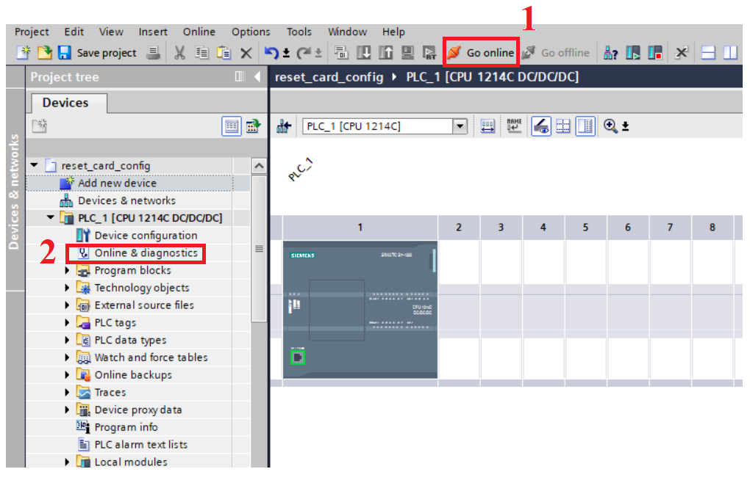
Các công cụ chẩn đoán lỗi
3. CÔNG CỤ CÀI ĐẶT:
  Khôi phục cài đặt gốc
B1 Reset hệ thống về cài đặt gốc
Kết nối PLC với máy tính qua cáp Ethernet
- Sử dụng phần mềm TIA PORTAL kết nối với PLC và đề PLC ở chế độ STOP
- Sau khi kết nối thành công chọn Go online -> Online & diagnostics
AUT207 - PLC NÂNG CAO

Slide 14
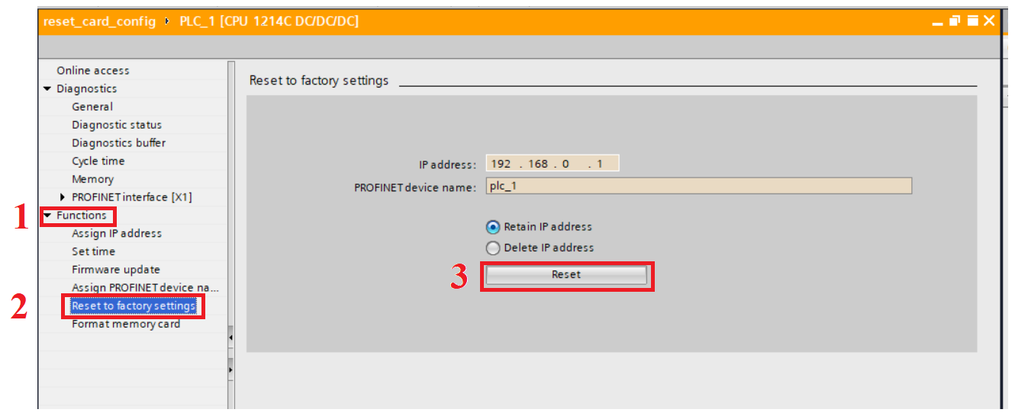
Các công cụ chẩn đoán lỗi
3. CÔNG CỤ CÀI ĐẶT:
  Khôi phục cài đặt gốc
B1 Reset hệ thống về cài đặt gốc
- Chọn Functions-> Reset to factory settings-> Reset để tiến hành khôi phục cài đặt gốc
AUT207 - PLC NÂNG CAO

Slide 15
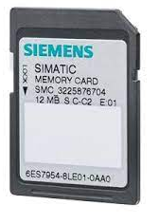
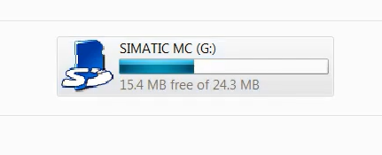
Các công cụ chẩn đoán lỗi
3. CÔNG CỤ CÀI ĐẶT:
  Khôi phục cài đặt gốc
B2 Reset thẻ nhớ PLC Siemens
- Gắn thể nhớ vào máy tính, trong hệ thống sẽ xuất hiện ổ đĩa tên SIMATIC MC như hình dưới
AUT207 - PLC NÂNG CAO

Slide 16
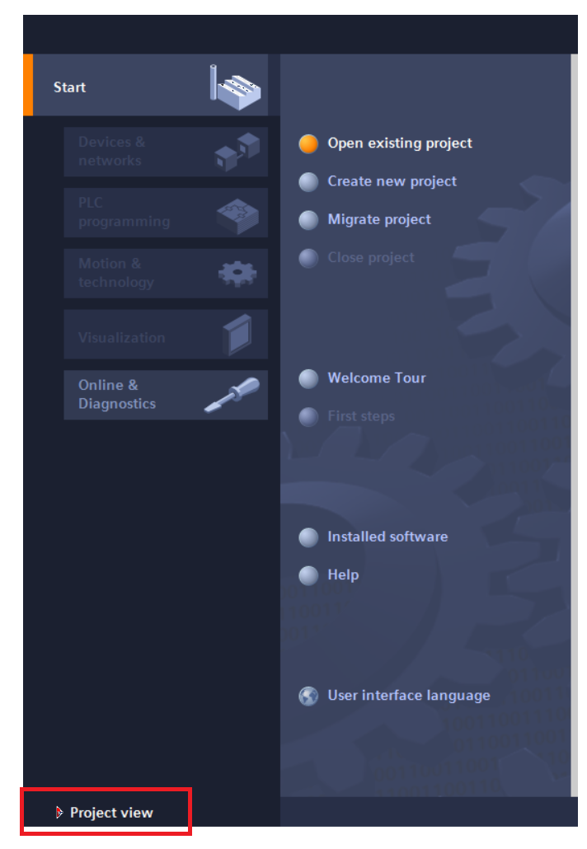
Các công cụ chẩn đoán lỗi
3. CÔNG CỤ CÀI ĐẶT:
  Khôi phục cài đặt gốc
B2 Reset thẻ nhớ PLC Siemens
Mở phần mềm TIA PORTAL->Project view
AUT207 - PLC NÂNG CAO

Slide 17
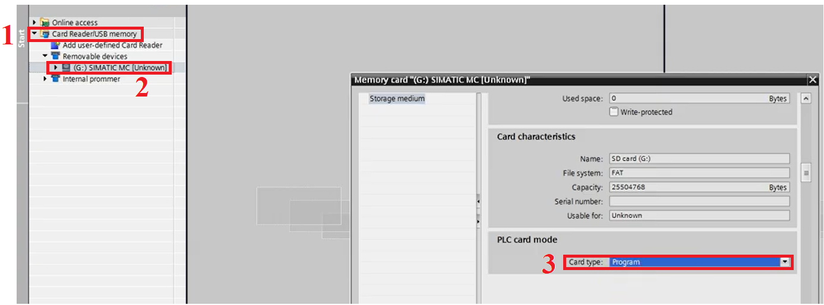
Các công cụ chẩn đoán lỗi
3. CÔNG CỤ CÀI ĐẶT:
  Khôi phục cài đặt gốc
B2 Reset thẻ nhớ PLC Siemens
- Chọn Card Reader/USB memory-> thẻ nhớ SIMATIC, trong mục Card type chọn Program
AUT207 - PLC NÂNG CAO

Slide 18

Các công cụ chẩn đoán lỗi
3. CÔNG CỤ CÀI ĐẶT:
  Khôi phục cài đặt gốc
B2 Reset thẻ nhớ PLC Siemens
- Lấy thẻ nhớ ra cho vào PLC và bật nguồn PLC, đợi một lúc rồi tắt nguồn PLC lấy thẻ ra khỏi PLC và đưa vào máy tính để kiểm tra, lúc này sẽ có 2 thư mục trong thẻ nhớ
AUT207 - PLC NÂNG CAO

Slide 19


